Slide 1
Program Booking Hotel
KELOMPOK 2

Slide 2
OUR TEAM
KETUA
Febrio 140110210011
ANGGOTA
Aldi Hermawan 140110210004
Linda Damayanti Putri 140110210013
Siti Nur Hikmah 140110210036
Indah Dewi Maelowati 140110210052
Veronica Clasrissa Putri 140110210055

Slide 3
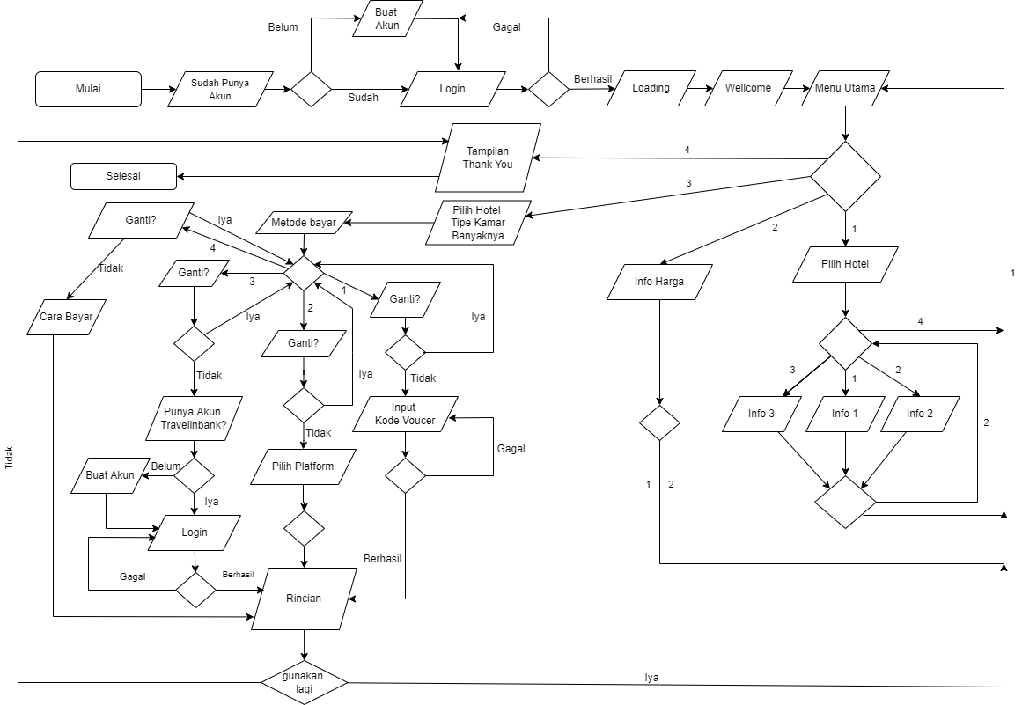
C
H A R T
F L O
W

Slide 4
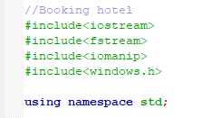
Header yang digunakan

Slide 5
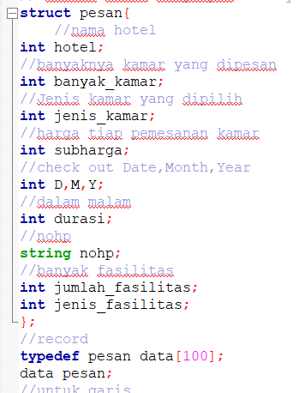
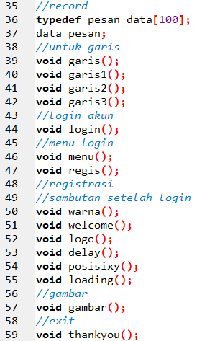
VOID
Prototipe Fungsi yang digunakan

Slide 6
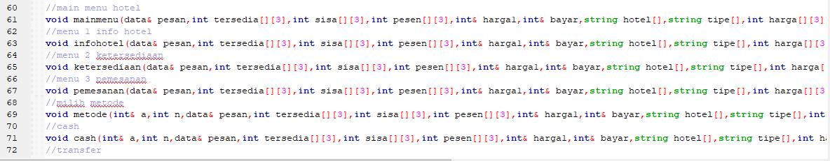
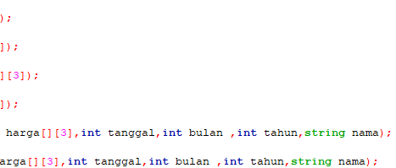
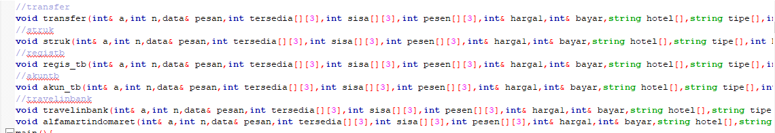
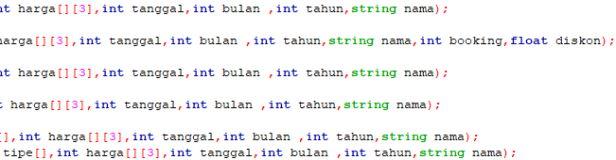
VOID
Prototipe Fungsi yang digunakan

Slide 7
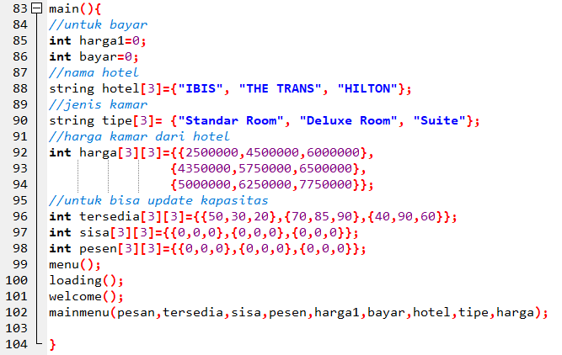
MAIN
Tempat akan saat program dijalankan

Slide 8
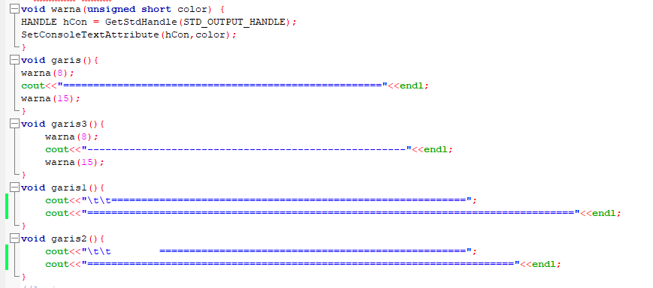
VOID
Membuat fungsi warna sehingga dapat merubah warna lebih mudah dan fungsi garis

Slide 9
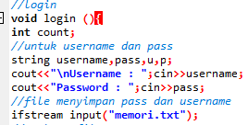
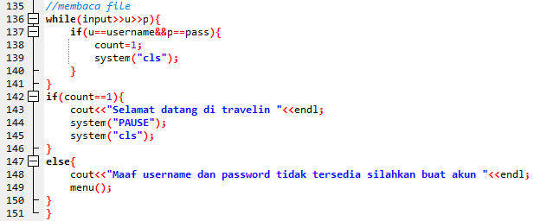
VOID
Membuat fungsi log in menggunakan materi looping dan files

Slide 10
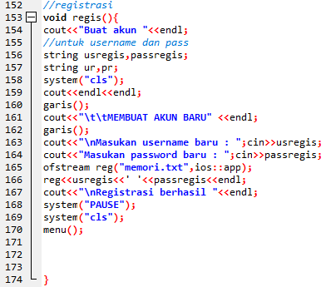
VOID
Membuat fungsi registrasi TRAVELIN menggunakan materi files

Slide 11
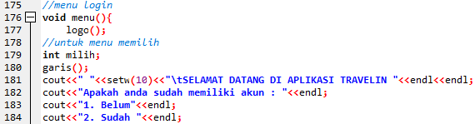
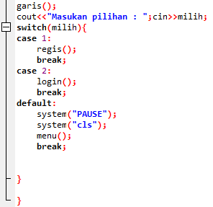
VOID
Membuat fungsi tampilan menu log in saat pertama kali memasuki program

Slide 12
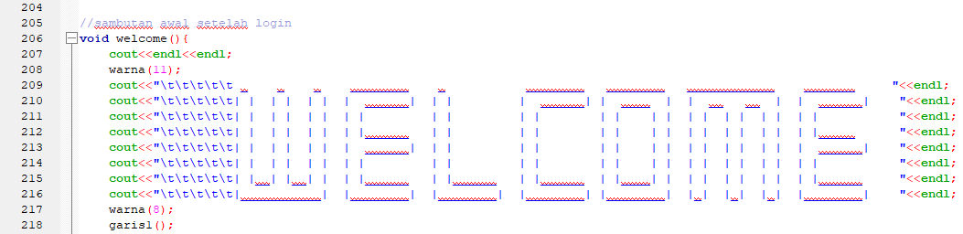
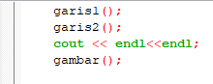
VOID
Membuat fungsi tampilan WELCOME

Slide 13
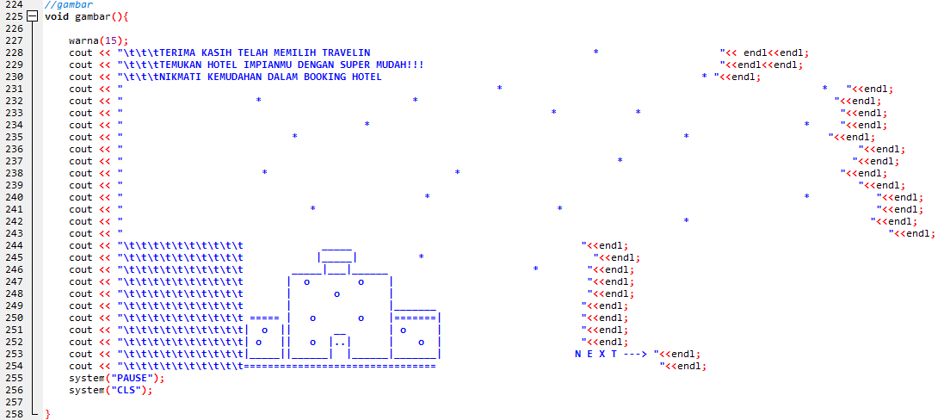
VOID
Membuat fungsi tampilan gambar

Slide 14
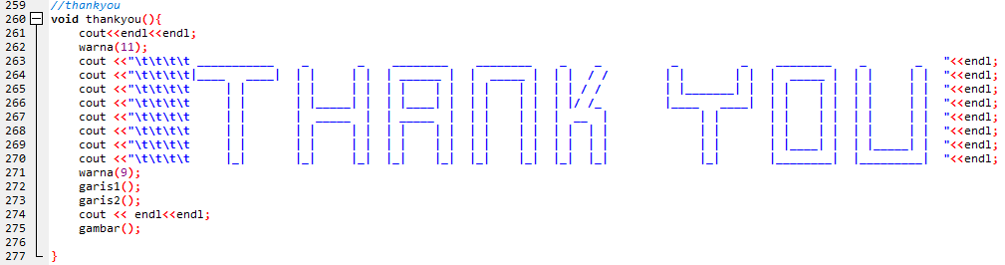
VOID
Membuat fungsi tampilan THANK YOU

Slide 15
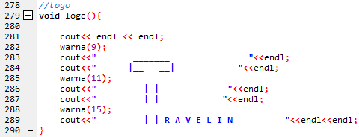
VOID
Membuat fungsi tampilan logo TRAVELIN

Slide 16
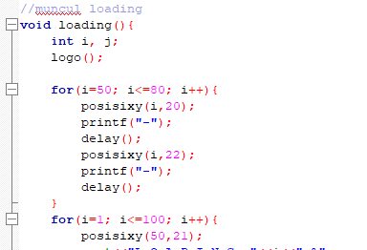
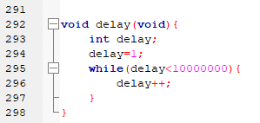
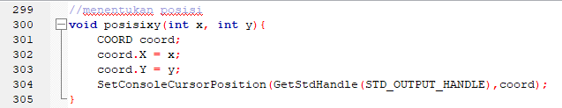
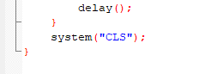
VOID
Membuat fungsi delay untuk memberikan efek muncul kata satu persatu.
Membuat fungsi posisixy untuk mengatur letak yang kita mau. Membuat fungsi tampilan loading

Slide 17
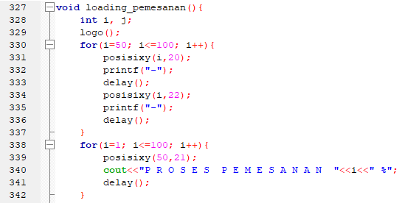
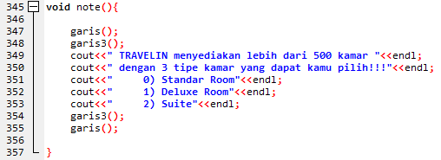
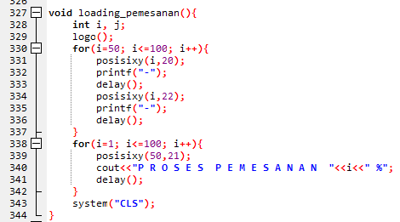
VOID
Membuat fungsi tampilan note, loading pemesanan dan main menu

Slide 18
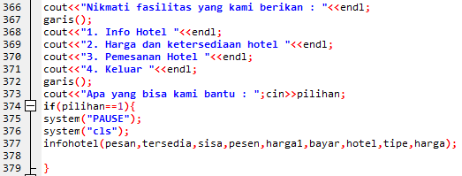
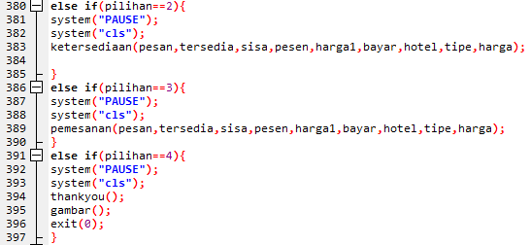
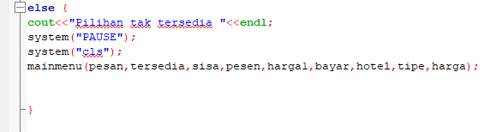
VOID
Membuat fungsi tampilan main menu dan pilihan fasilitas yang ingin digunakan menggunakan if else

Slide 19
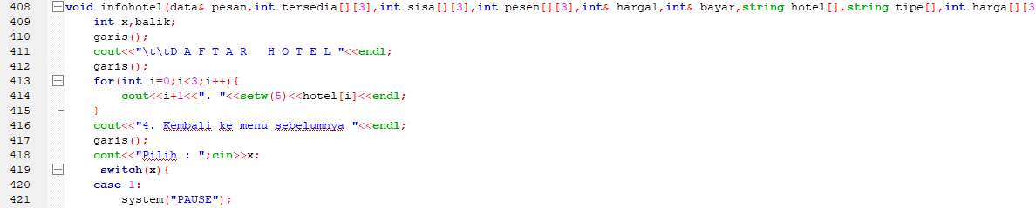
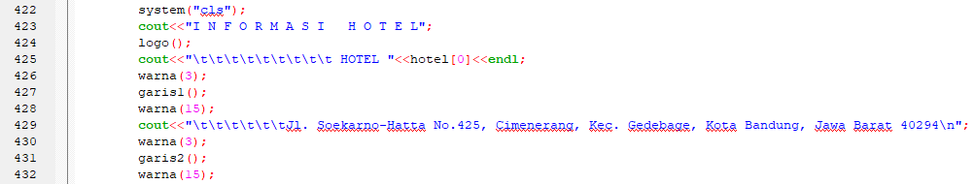
VOID
Membuat fungsi yang menampilkan informasi masing-masing hotel mengenai alamat, fasilitas, tema dan kelebihan hotel

Slide 20
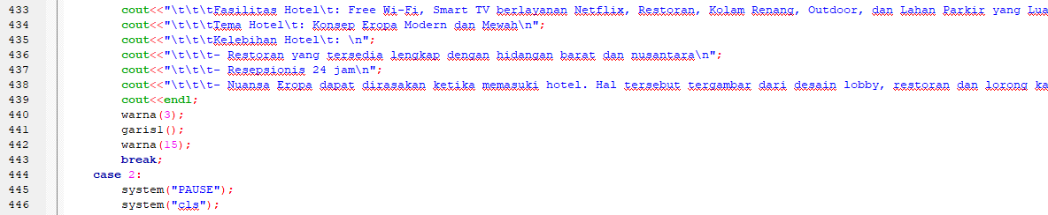
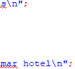
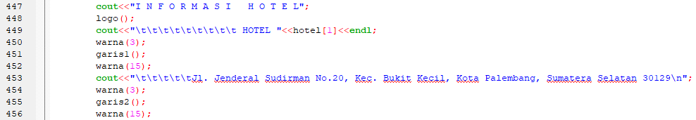
VOID
Membuat fungsi yang menampilkan informasi masing-masing hotel mengenai alamat, fasilitas, tema dan kelebihan hotel

Slide 21
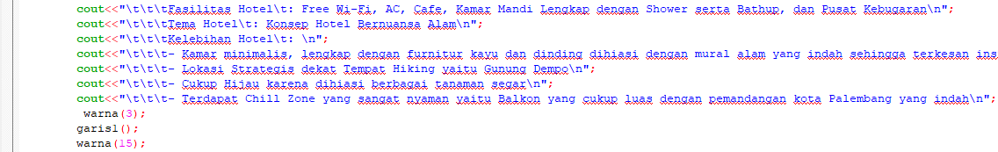
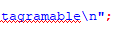
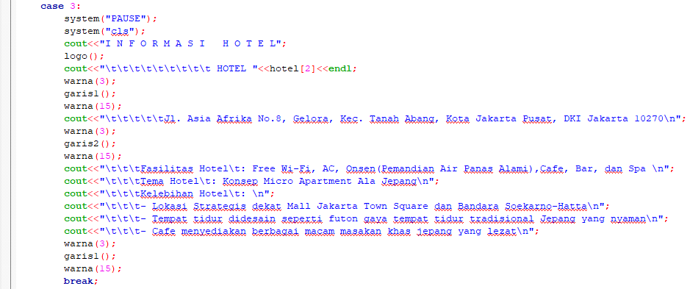
VOID
Membuat fungsi yang menampilkan informasi masing-masing hotel mengenai alamat, fasilitas, tema dan kelebihan hotel

Slide 22
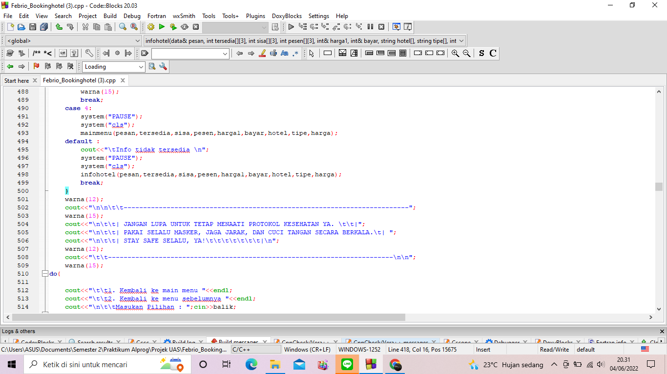
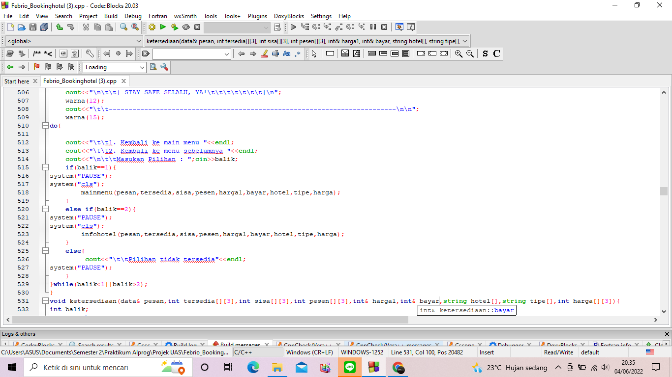
VOID
Membuat fungsi yang menampilkan informasi masing-masing hotel mengenai alamat, fasilitas, tema dan kelebihan hotel

Slide 23
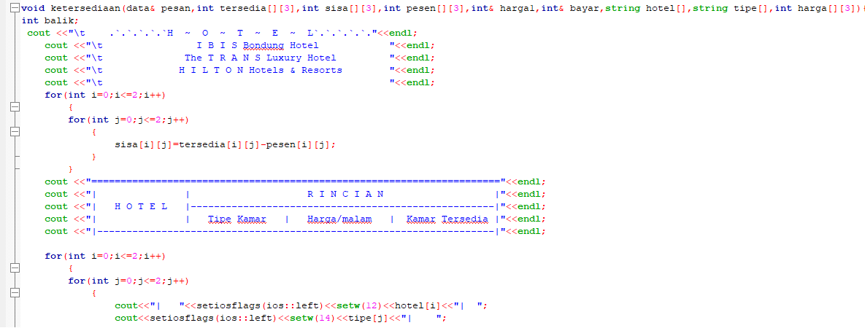
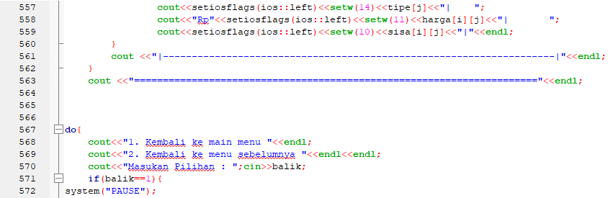
VOID
VOID
Membuat fungsi yang menampilkan informasi tipe kamar, ketersediaan kamar dan harga permalamnya dari masing-masing hotel dengan menggunakan materi looping

Slide 24
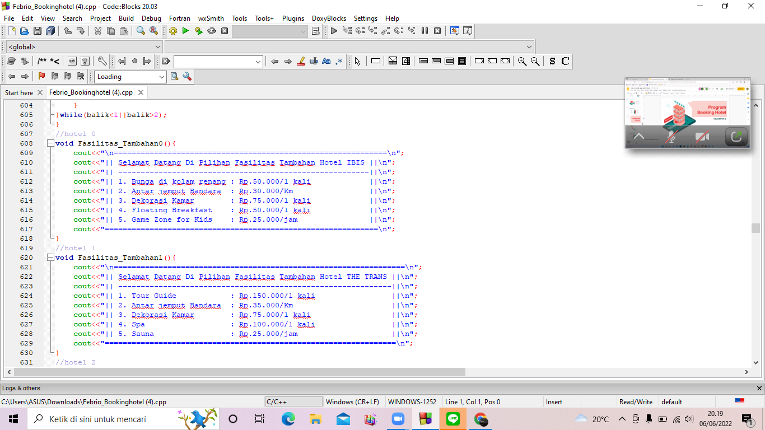
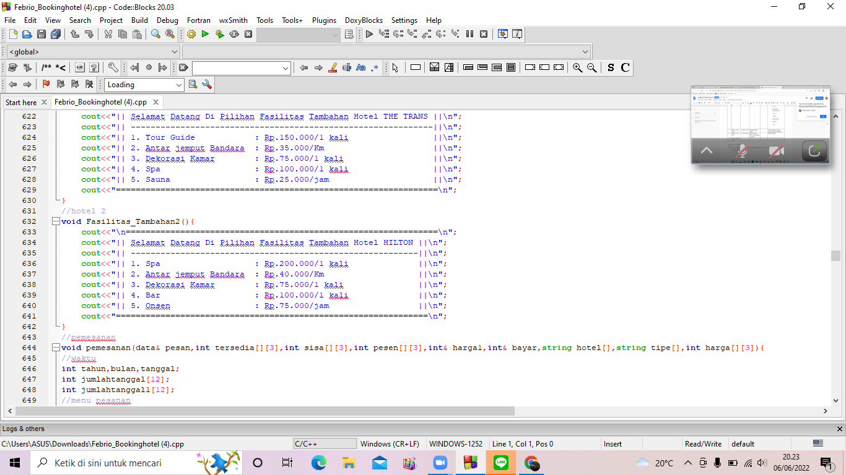
VOID
Membuat fungsi yang menampilkan Fasilitas tambahan dari masing-masing hotel

Slide 25
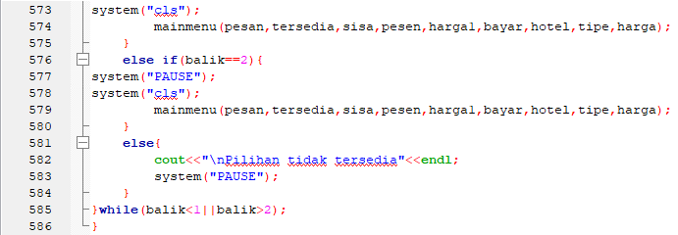
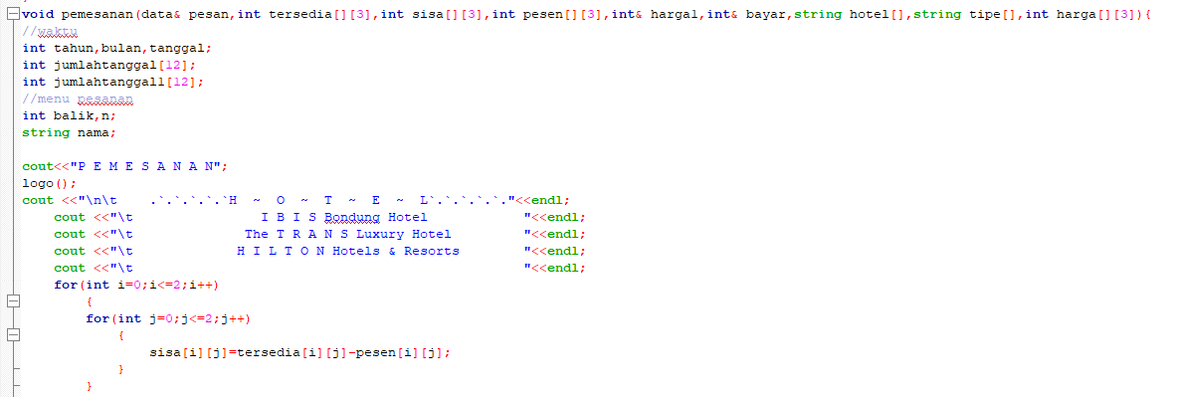
VOID
Membuat fungsi yang Menampilkan kembali informasi tipe kamar dan harga permalamnya untuk memudahkan memilih

Slide 26
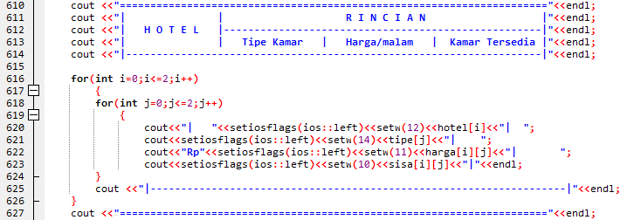
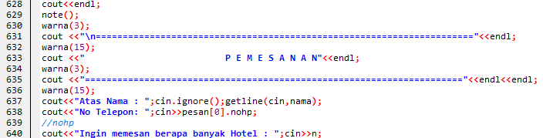
VOID
Membuat tampilan tabel dan pemesanan pada saat memilih fasilitas pemesanan

Slide 27
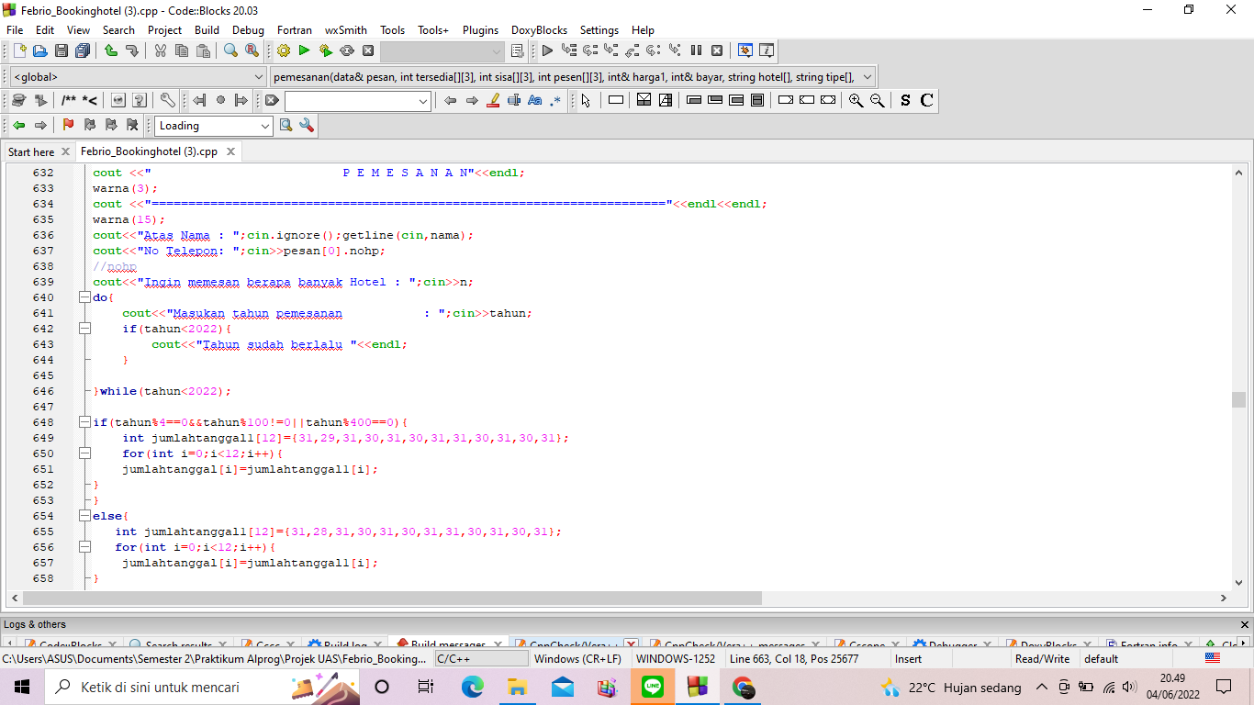
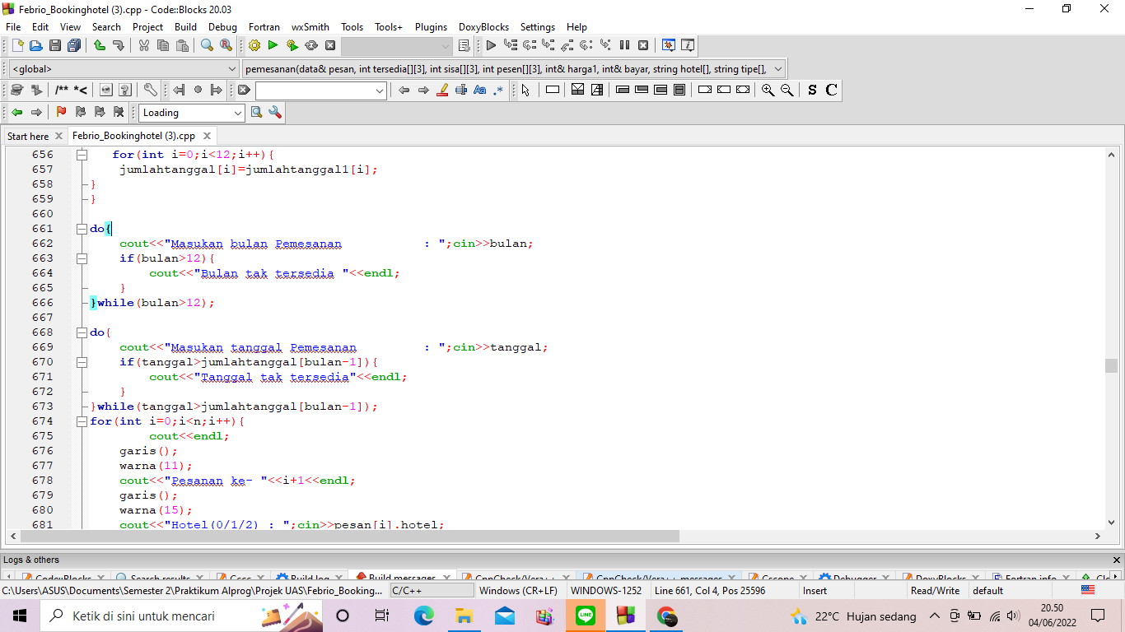
VOID
Mercury is the closest planet to the Sun
Isi dari pemesanan, menggunakan materi if else, looping, array

Slide 28


Slide 29


VOID
Isi dari pemesanan, menggunakan materi looping, struk, array
Mercury is the closest planet to the Sun

Slide 30

Isi dari pemesanan, menggunakan materi looping, struk

Slide 31



VOID
Fungsi yang menampilkan Metode Pembayaran yang dapat dipilih

Slide 32


Membuat switch case untuk menampilkan pilihan metode pembayaran yang diinginkan

Slide 33

VOID
Membuat fungsi untuk metode pambayaran cash. Menggunakan if else dan string

Slide 34


VOID
Memasukkan kode voucher dengan materi do while, if else dan operasi string

Slide 35

VOID
Fungsi untuk pembayaran secara transfer

Slide 36


VOID
Menampilkan Platform Pembayaran Transfer yang dapat dipilih, lalu memilihnya dan akan dieksekusi dengan materi if else

Slide 37




Mercury is the closest planet to the Sun
VOID

Slide 38


VOID
Membuat fungsi metode pembayaran TravelinBank, menggunakan materi files, looping dan if else

Slide 39

VOID
Membuat fungsi registrasi akun TravelinBank, menggunakan materi files

Slide 40




Slide 41



VOID
Membuat fungsi tampilan metode Alfamart atau Indomaret

Slide 42


VOID
Membuat fungsi tampilan rincian pembayaran menggunakan materi struk

Slide 43


Membuat isi tampilan fungsi struk untuk rincian pembayaran metode pembayaran tranfer menggunakan meteri struk, else if

Slide 44


Membuat isi tampilan fungsi struk untuk rincian pembayaran metode pembayaran Travelin Bank menggunakan meteri struk, else if

Slide 45



Membuat isi tampilan fungsi struk untuk rincian pembayaran metode pembayaran Alfamart atau Indomaret menggunakan meteri struk, else if

Slide 46

Membuat isi tampilan fungsi struk untuk rincian pembayaran metode pembayaran Alfamart atau Indomaret menggunakan meteri struk, else if

Slide 47


Slide 48

Membuat pilihan apakah ingin mengakhiri program atau menggunakannya lagi

Slide 49




Slide 50



Slide 51


Mercury is the closest planet to the Sun

Slide 52


VOID
Mercury is the closest planet to the Sun

Slide 53



Slide 54


